Slide 1
«Что можно, а что нельзя?»
Воспиталель: Гафиуллина Р.И.

Slide 2
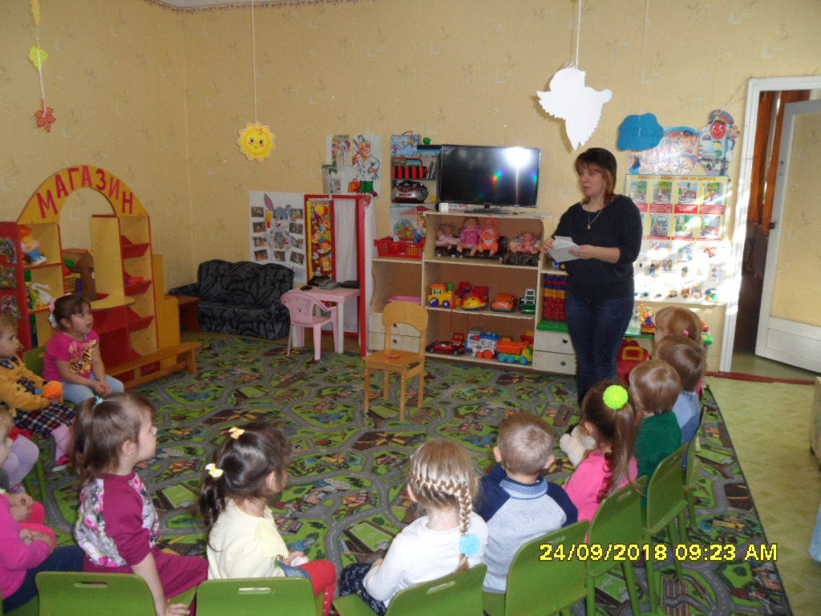
Ребята, нам прислали письмо. Сначала прочитаем письмо. (Вскрывает конверт.) «Здравствуйте, ребята! Вам пишет Непослушка. Высылаю вам мои любимые игрушки. Поиграйте с ними. Скоро приеду к вам в гости. Ваш Непослушка».

Slide 3
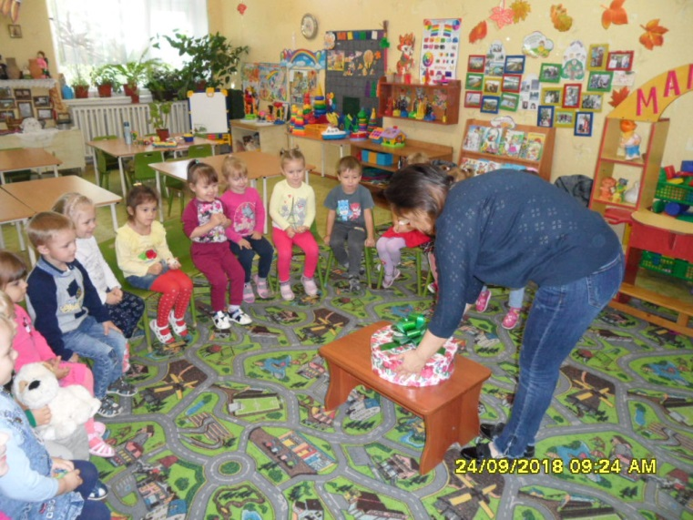
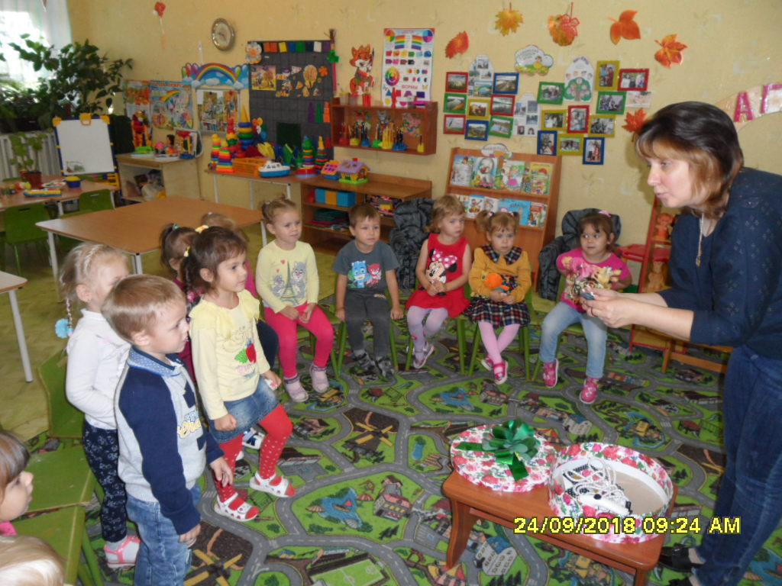
Открывает посылку от Непослушки. Разрешите, ребята, я первая достану игрушку из посылки. (Опускает руку в посылку.) Ой, кажется, я укололась чем-то острым. Странные игрушки у Непослушки. Осторожно выложим их на стол и рассмотрим.

Slide 4
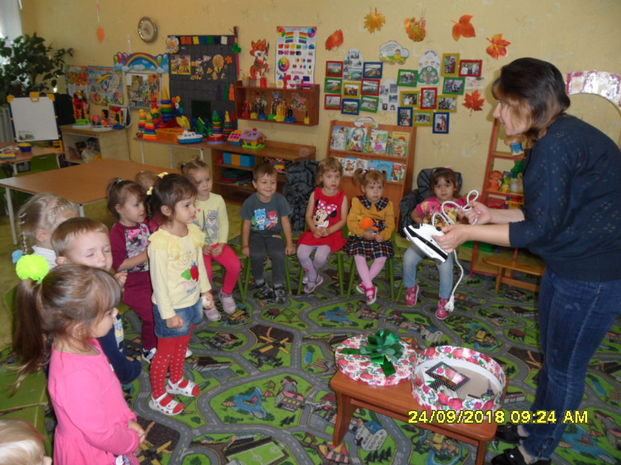
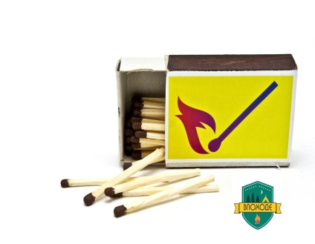
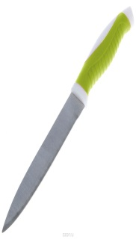
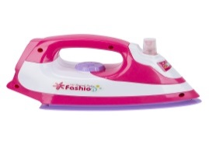
Игра «Опасные предметы» Что это? (Иголка.) Для чего она нужна? С ней можно играть? Что это? (Достаёт нож.) Для чего нужен нож? Им можно играть? Что это? (Достаёт упаковку от лекарства.) Можно ли играть с лекарствами? Почему? Кто может давать их детям? (Ответы детей.) Что это? (Достаёт коробок спичек.) Можно играть со спичками? Что может произойти? Кто может пользоваться спичками? (Ответы детей.) Что это? (Достаёт утюг.) Можно детям включать утюг? Кто пользуется утюгом? (Ответы детей.) Ребята, какие предметы прислала нам Непослушка? (Опасные.) Можно с ними играть? Почему? (Ответы детей.)

Slide 5
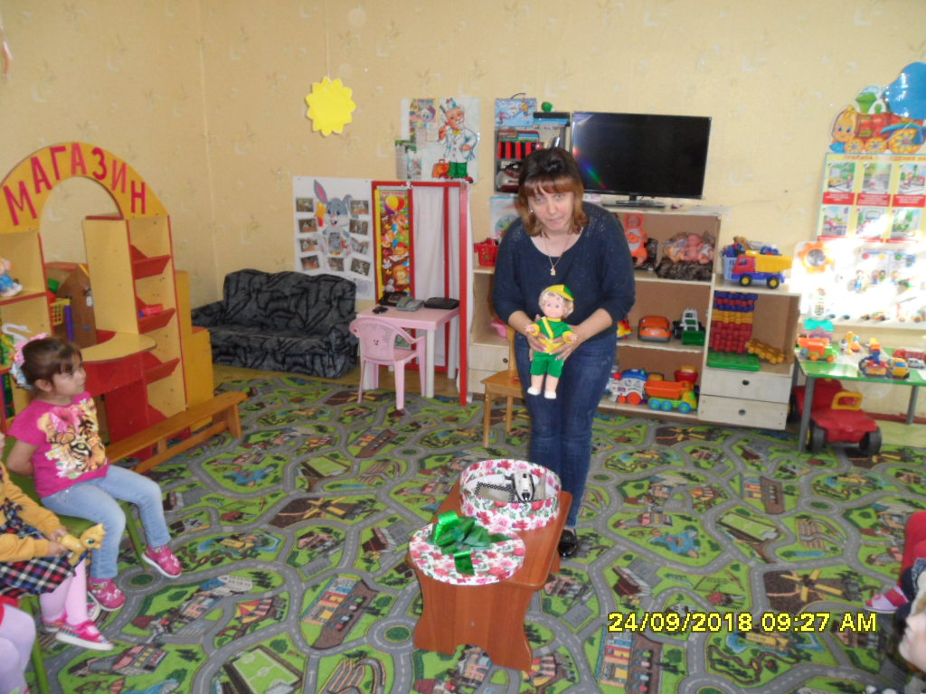
Входит Непослушка Непослушка. Здравствуйте, я — Непослушка. Вам понравились мои игрушки? Дети. Нет! Непослушка. Почему? Дети. Потому, что они опасные. Непослушка. С какими же игрушками играете вы? В. Мы тебе сейчас покажем.

Slide 6
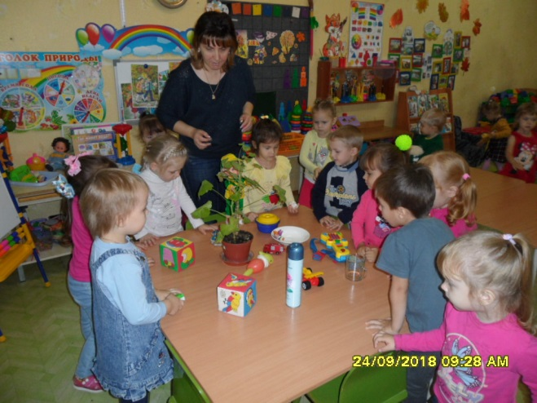
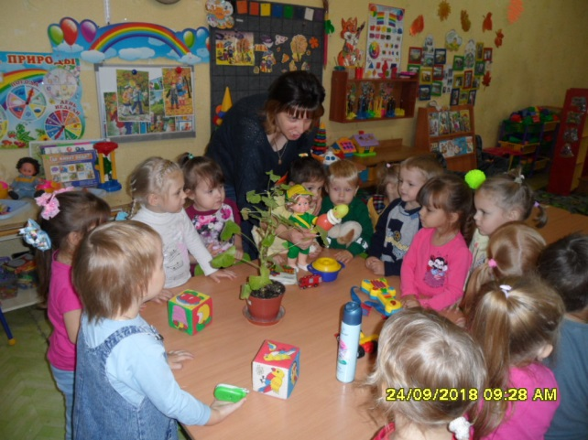
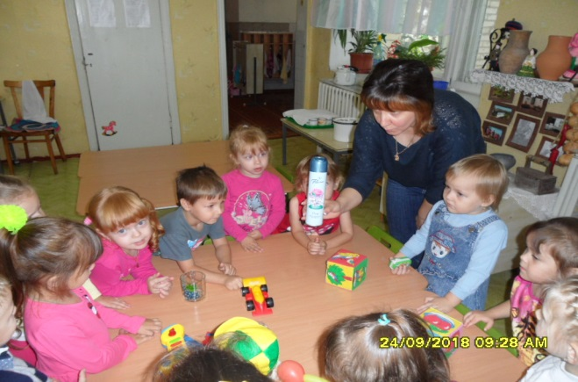
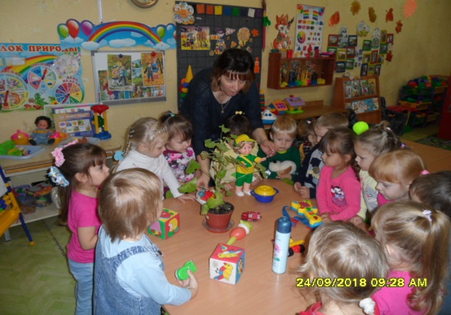
Игра «Опасно—безопасно» На столе разложены предметы. Девочки отбирают те предметы, которые безопасные , а мальчики — с которыми играть нельзя. В. Ребята, давайте напомним Непослушке, чтобы она запомнила, с чем можно играть.

Slide 7
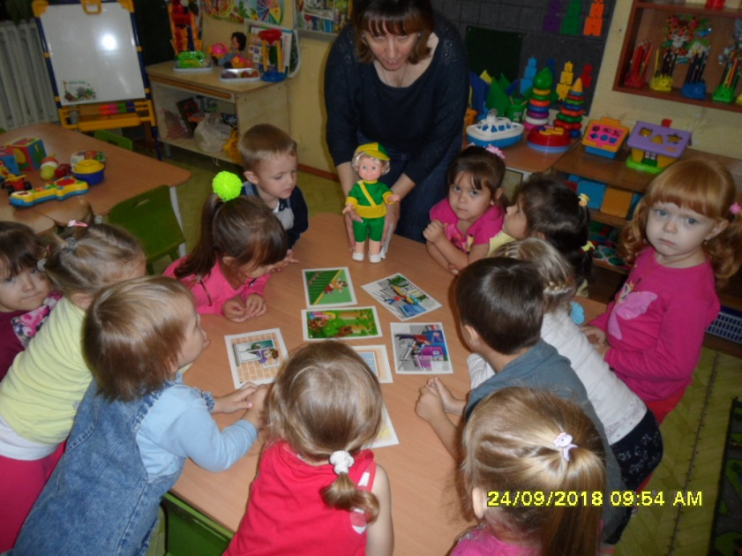
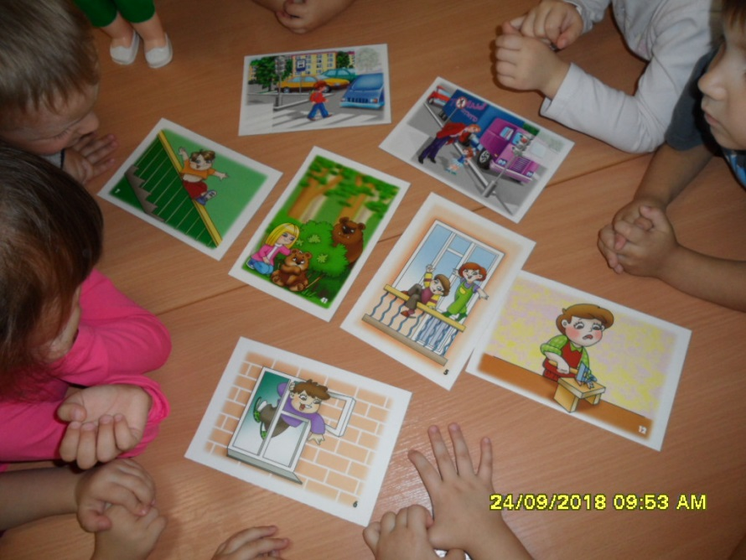
Непослушка. Теперь мне понятно. Я больше так опасно играть не буду. Научите меня играть безопасно.

Slide 8
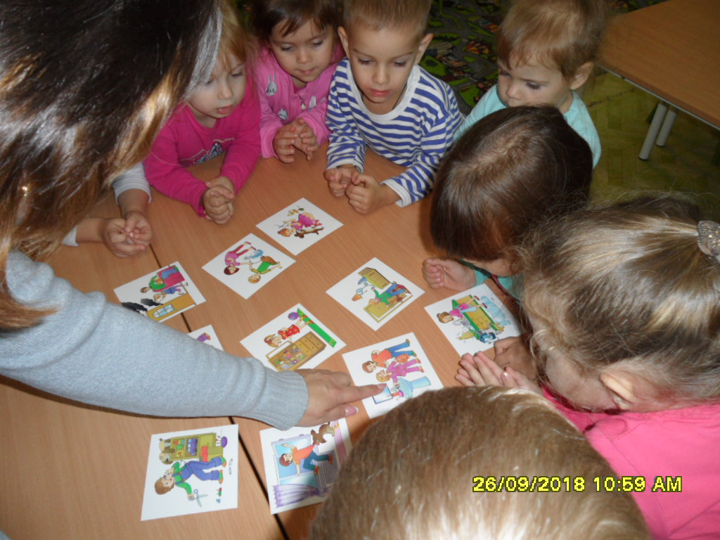

Slide 9
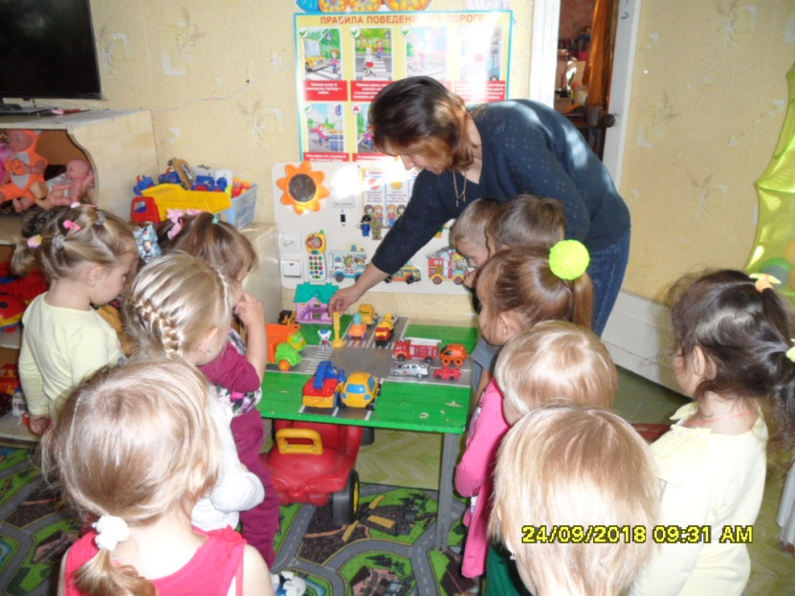
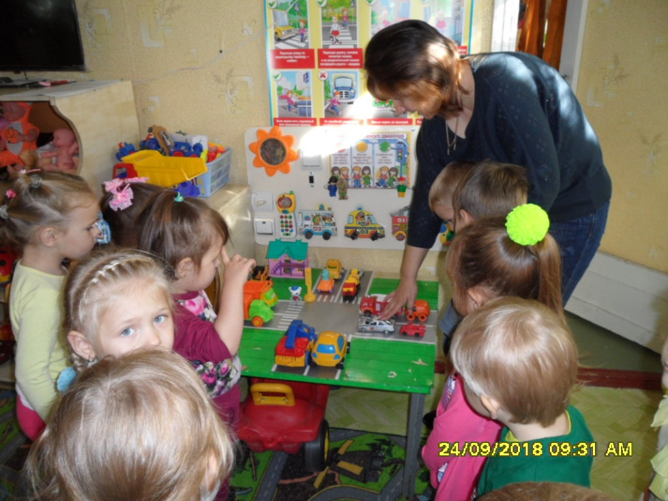
На дороге тоже нужно быть внимательным!

Slide 10
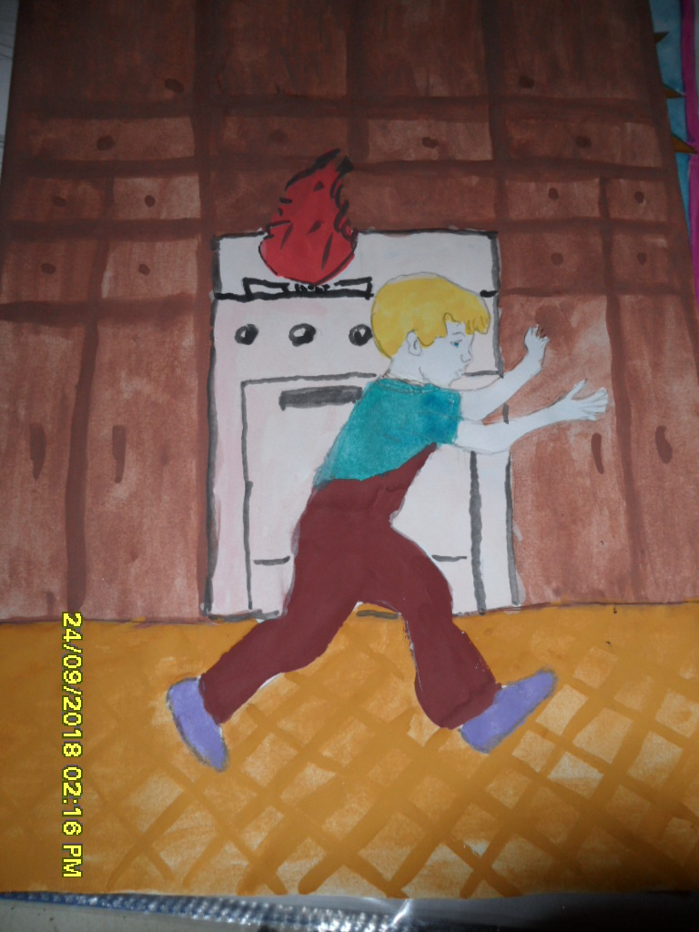
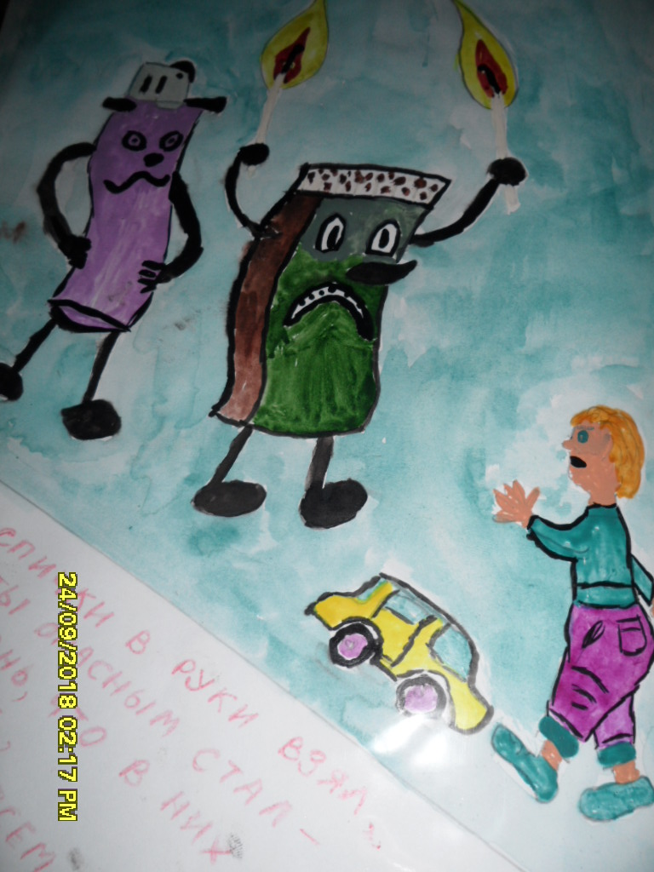

Slide 11
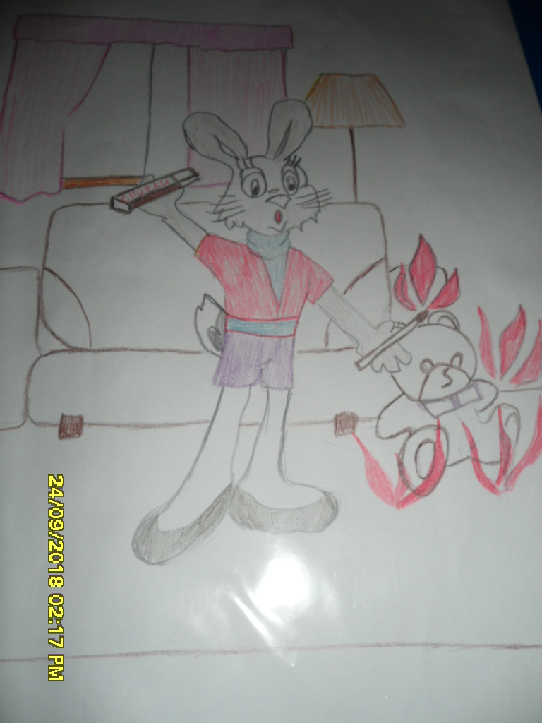
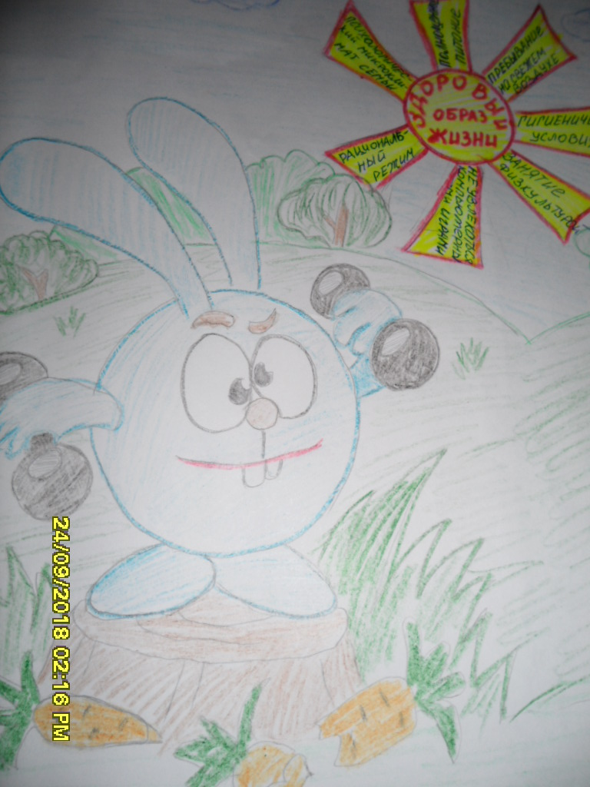

Slide 12
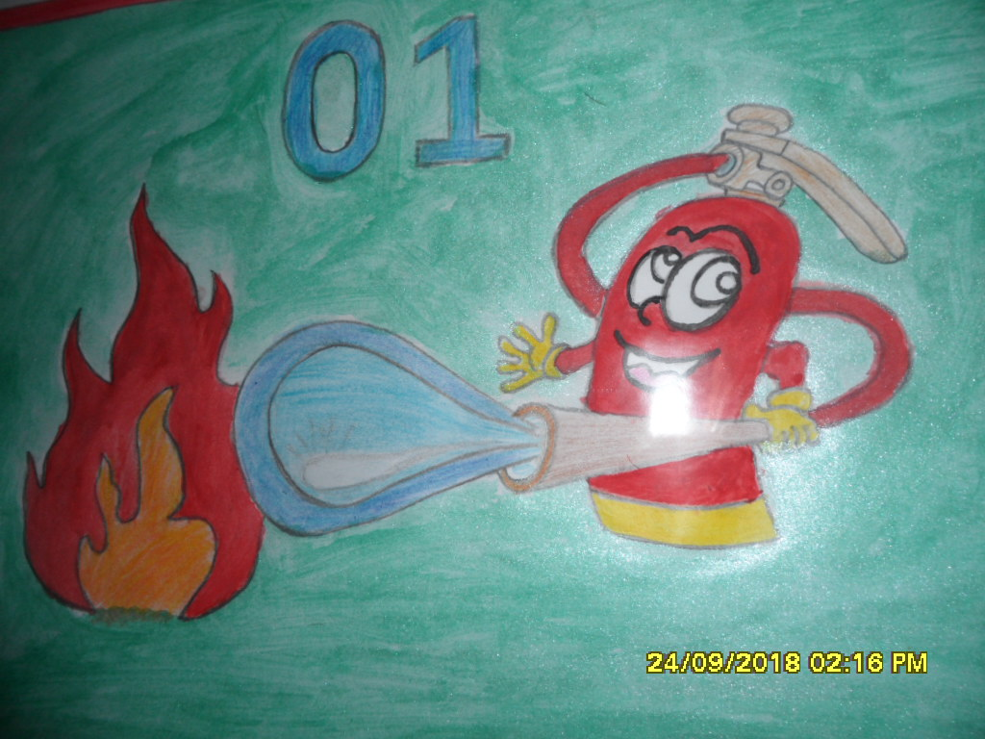

Slide 13
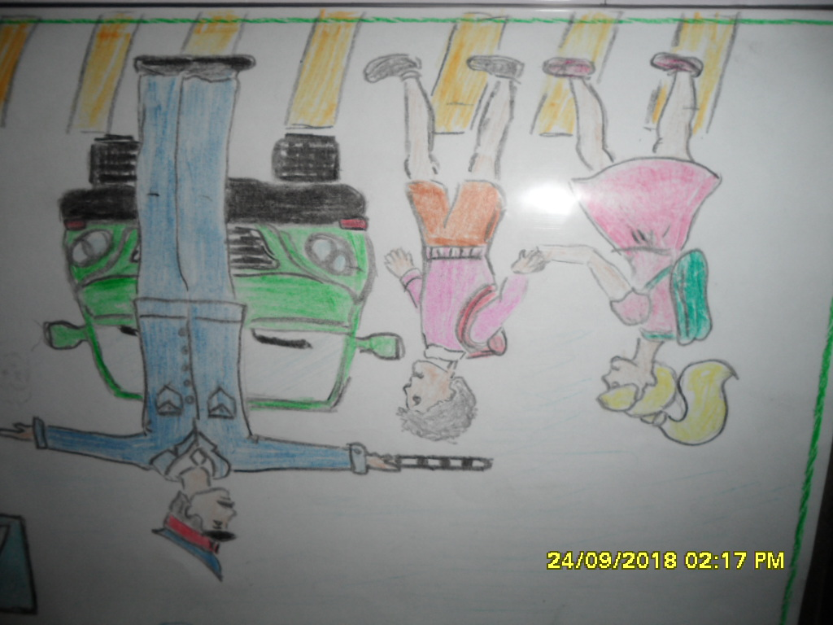

Slide 14
Теперь мне понятно. Я больше так опасно играть не буду.

